Slide 1
Урок 58. Аммиак
МАОУ СОШ «Финист» №30
г. Ростов-на-Дону

Slide 2
Цели урока
Познакомиться с составом, строением аммиака;
Рассмотреть физические и химические свойства аммиака;
Познакомиться со способами получения и применением аммиака

Slide 3
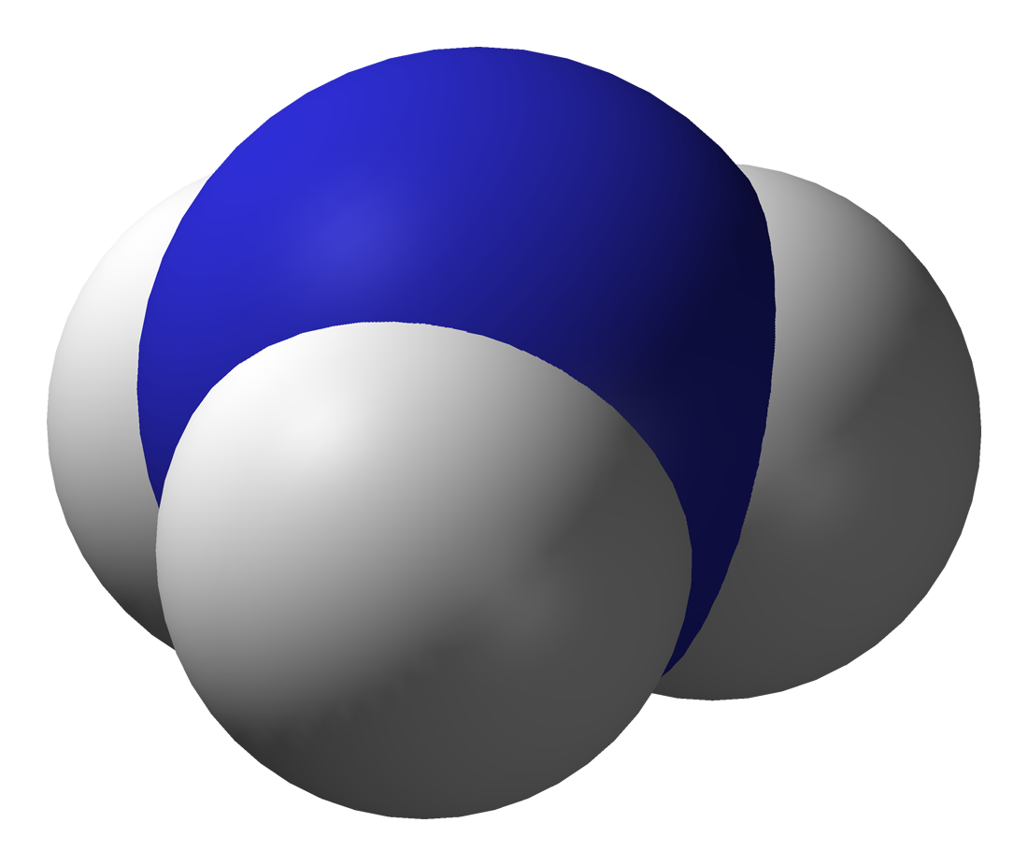
Состав молекулы

Slide 4
NH3
молекулярная формула
N
H
H
электронная формула
структурная формула
H

Slide 5
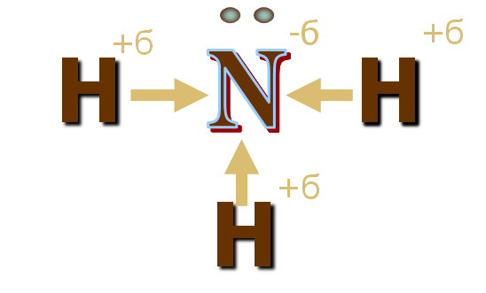
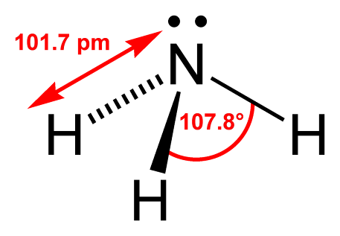
Ковалентная полярная связь по обменному механизму
Notes:
5

Slide 6
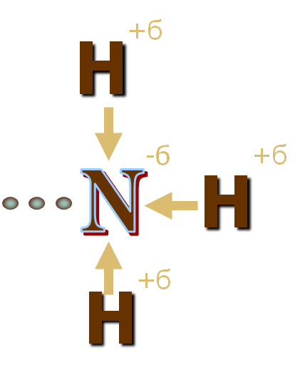
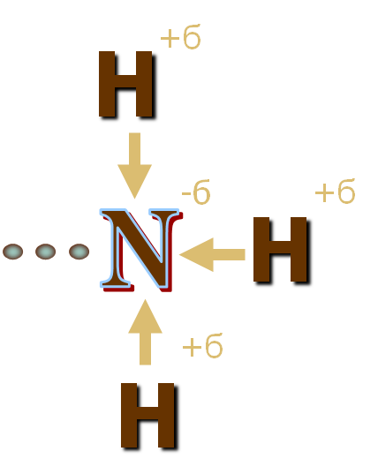
Водородная связь
Notes:
6

Slide 7
Физические свойства
Запах – резкий
Растворимость в воде – очень высокая:
1V : 700V
NH3
, Г, Ж, Т, Ц
0
0
Ткип. = - 33,4 С
Тпл. = - 77,7 С

Slide 8
Химические свойства
Взаимодействие с кислотами:

Slide 9
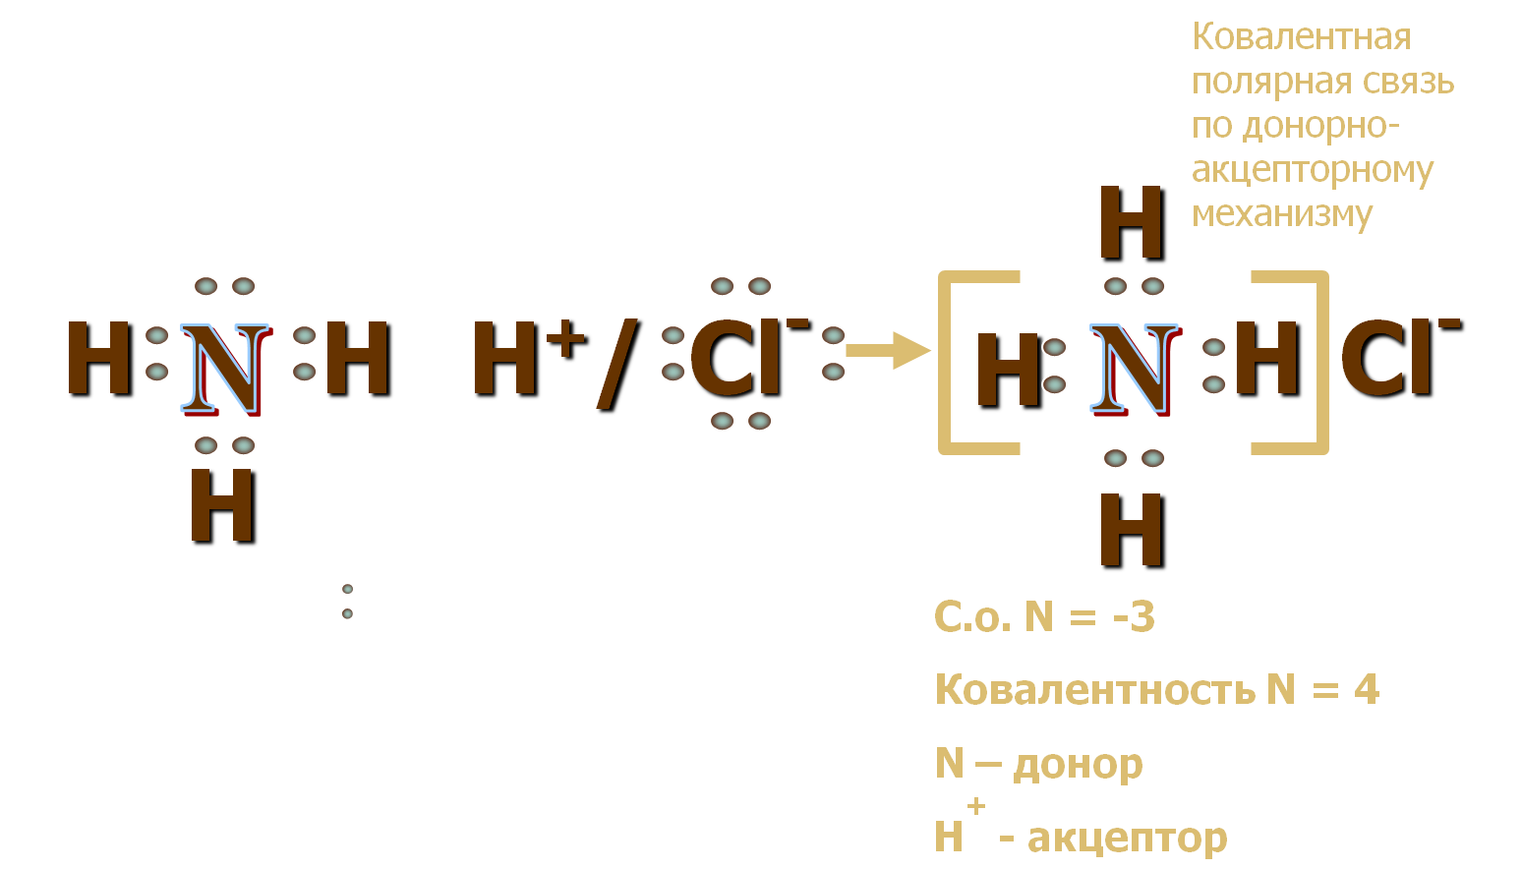
Механизм реакции
Notes:
9

Slide 10
Химические свойства
Горение аммиака
Составьте ОВР методом электронного баланса

Slide 11
Химические свойства
Каталитическое окисление
Составьте ОВР методом электронного баланса

Slide 12
Получение аммиака

Slide 13
Получение аммиака

Slide 14
Распознавание аммиака
Изменение окраски индикатора
Появление резкого запаха
Появление дыма при взаимодействии с концентрированной соляной кислотой

Slide 15
в медицине и быту
синтез солей аммония
NH3
производство удобрений
синтез азотной кислоты
в холодильных установках

Slide 16
Домашнее задание
§ 25, упр.7,8

